Slide 1
令和６年度働きやすい職場環境づくり推進奨励金
株式会社〇〇 社内研修資料（例）
ⅠプランＣコース
この社内研修資料（例）はあくまでも参考例です。
必ず「申請の手引き」「よくある質問」で詳細を確認して、各申請企業ごとの
社内研修資料を作成してください。
https://www.hataraku.metro.tokyo.lg.jp/kaizen/koyoukankyo/files/06hatarakiyasui-tebikizenbun.pdf
病気治療と仕事の両立支援制度について
年 月 日
時 分 ～ 時 分
【ポイント】説明者について
①整備した社内制度の内容説明は、経営者や人事労務担当者又は両立相談員等
②研修会等で収集した情報提供の説明は、研修会に参加した両立相談員

Slide 2
本日の研修内容
【必須】相談窓口の設置と両立相談員の配置状況
2. 【必須】整備した社内制度の内容説明
3. 【必須】都の研修会等で収集した知識の情報提供
4. 質疑応答
（※ 奨励金の取組順とは異なります）

Slide 3
１．相談窓口の設置と両立相談員の配置状況
・ 相談窓口の設置と両立相談員の配置状況説明
「(様式)社内周知用」を用いて説明すること

Slide 4
２．整備した社内制度の内容説明
（例示）この度、我が社では病気治療と仕事の両立に関する制度を整備しました
取組事項３で整備した制度の概要を記載してください
（追加取組）ジョブリターン制度を整備した場合は、
ジョブリターン制度の内容も周知してください
整備した制度の概要を記載してください

Slide 5
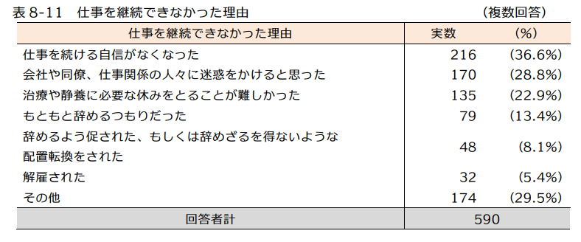
３．都の研修会等で収集した知識の情報提供
病気治療と仕事の両立が求められる背景①（例示）
▸ 治療を続けながら働くための制度や社内の理解が不十分
（出典）2013がん体験者の悩みや負担額に関する実態調査「がんの社会学」に関する研究グループ 研究代表者静岡がんセンター山口建

Slide 6
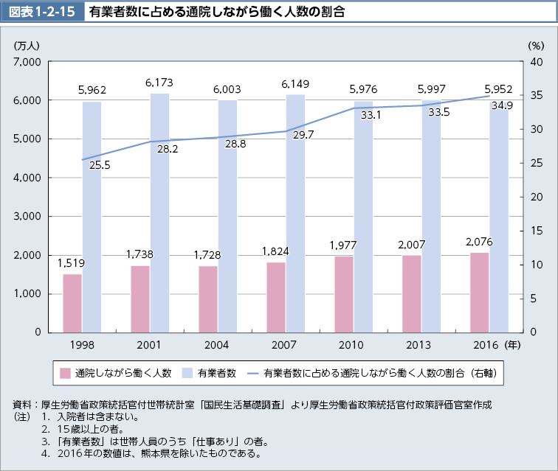
３．都の研修会等で収集した知識の情報提供
病気治療と仕事の両立が求められる背景②（例示）
▸ 働く人の約３５％が病気治療と両立
出典：厚生労働省 平成30年度版厚生労働白書

Slide 7
４．質疑応答

